Slide 1



Hello Arduino！

Slide 2
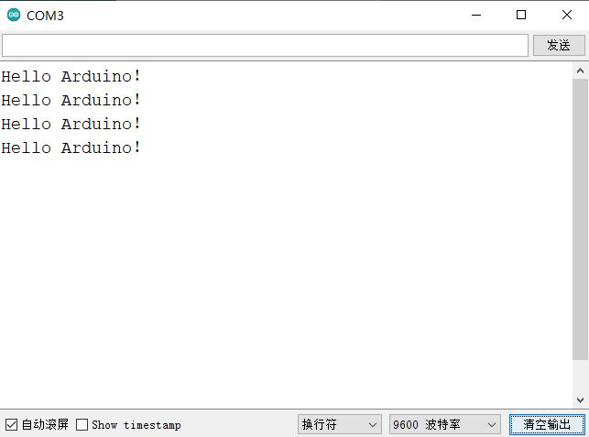

Slide 3

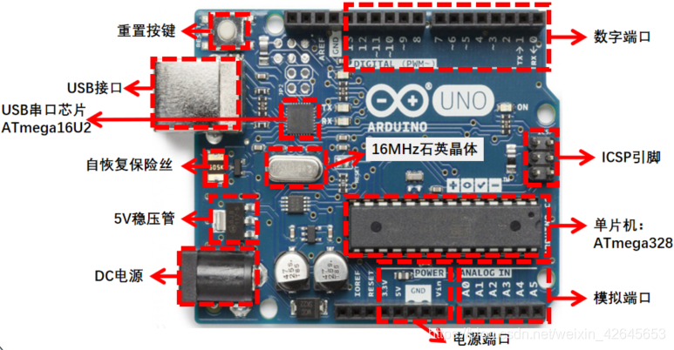
Hello Arduino！
Arduino UNO 是什么？
开发板系列名： UNO

Slide 4
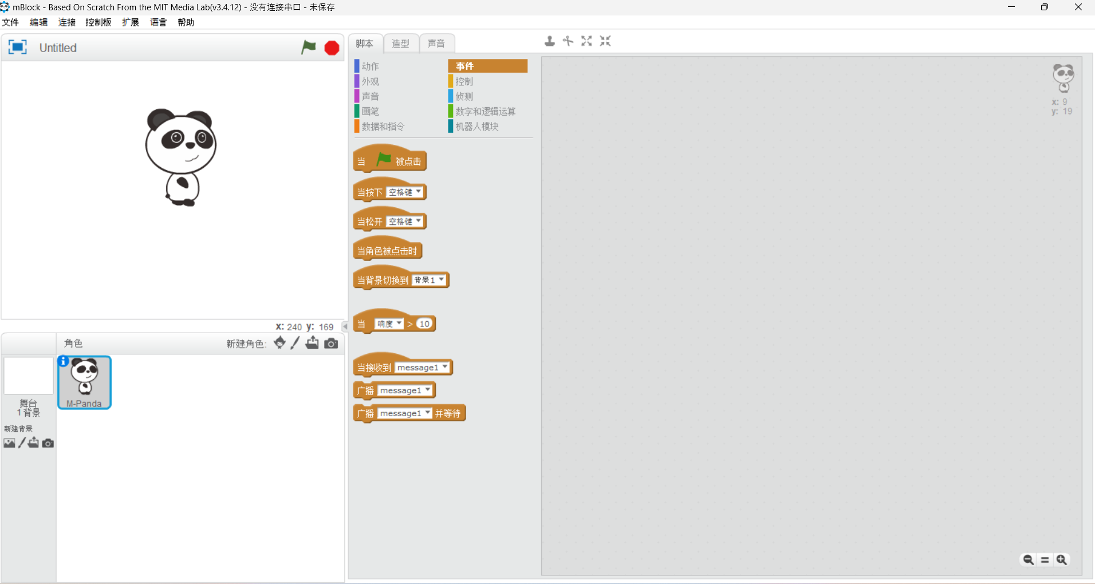
拖动模块

Slide 5
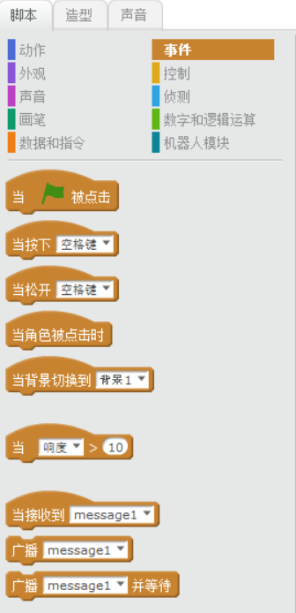
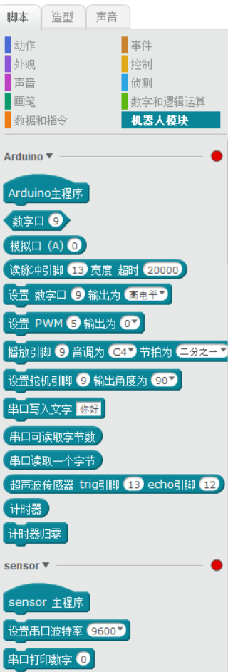
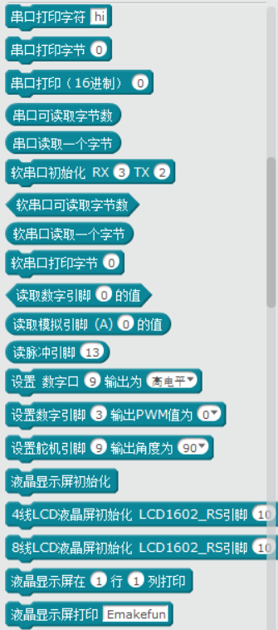
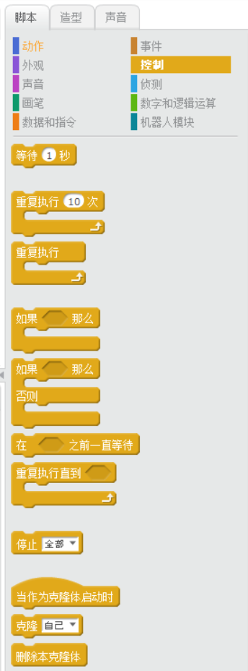
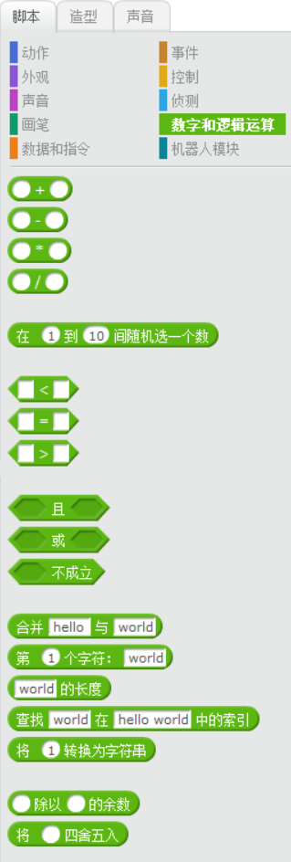

Slide 6
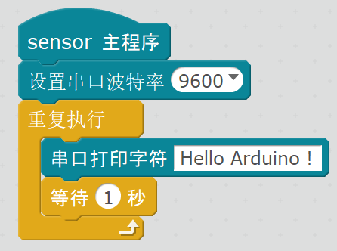
Hello Arduino！

Slide 7
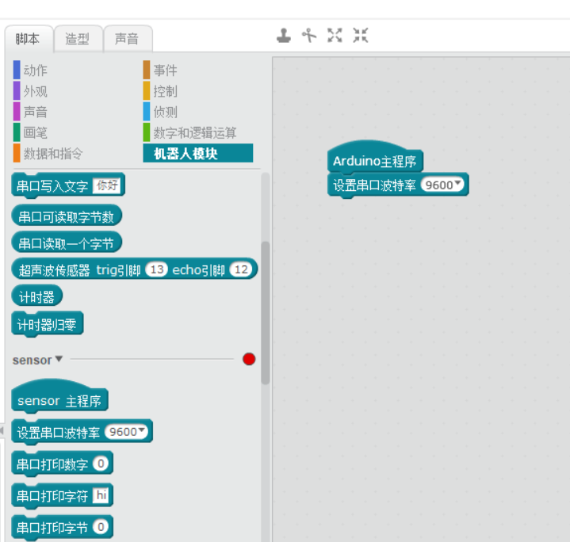

Slide 8
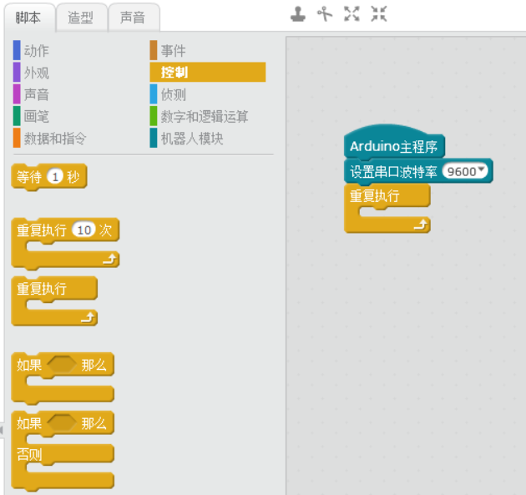

Slide 9
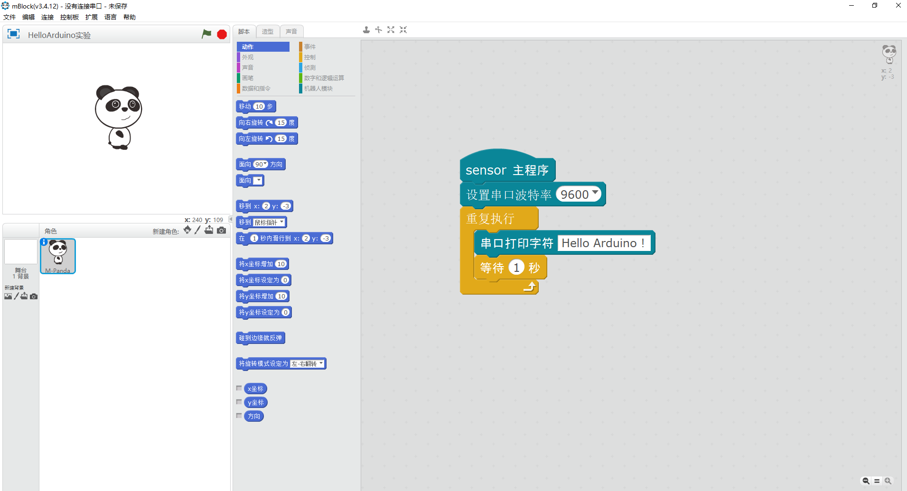

Slide 10
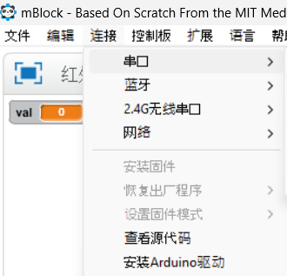
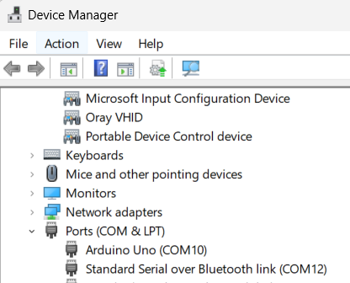
确认串口

Slide 11
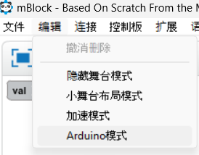
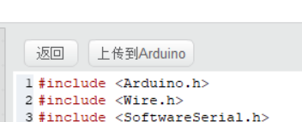
上传到Arduino

Slide 12
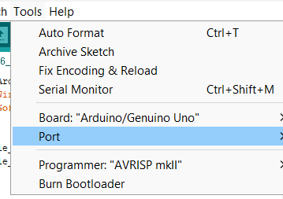
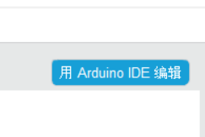
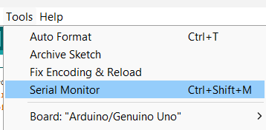
开启Arduino

Slide 14
如果不是写 Hello Arduino？

Slide 15
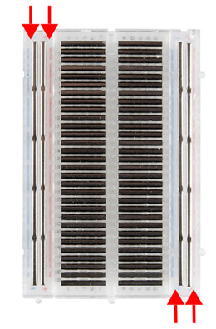
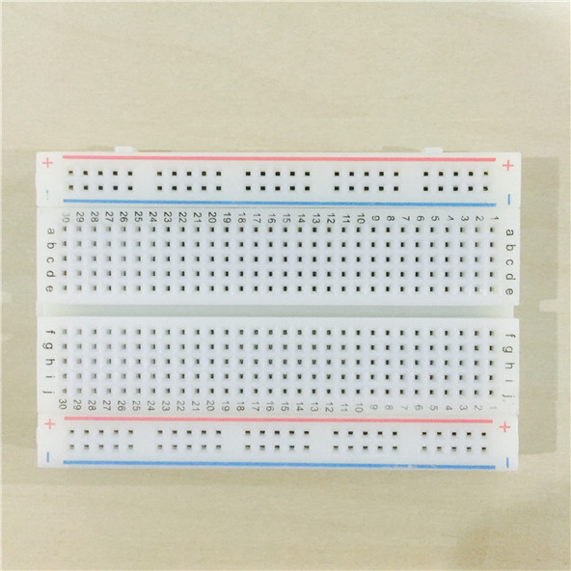
面包板

Slide 16
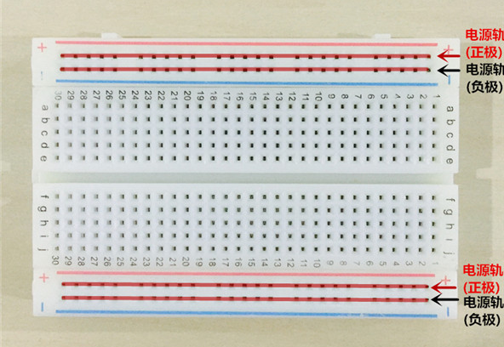
面包板

Slide 17
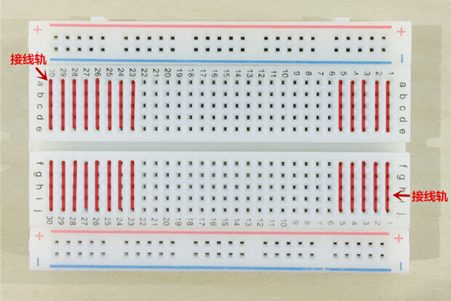
面包板

Slide 18
小灯泡模块

Slide 19
准备物品
Arduino uno主板
LED小灯泡8个
面包板
1k电阻8个
跳线一些
USB数据线

Slide 20
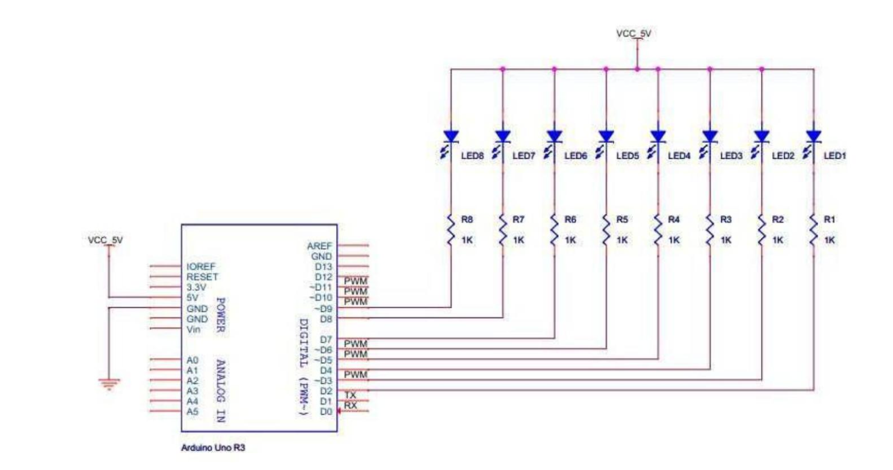
原理示意图

Slide 21
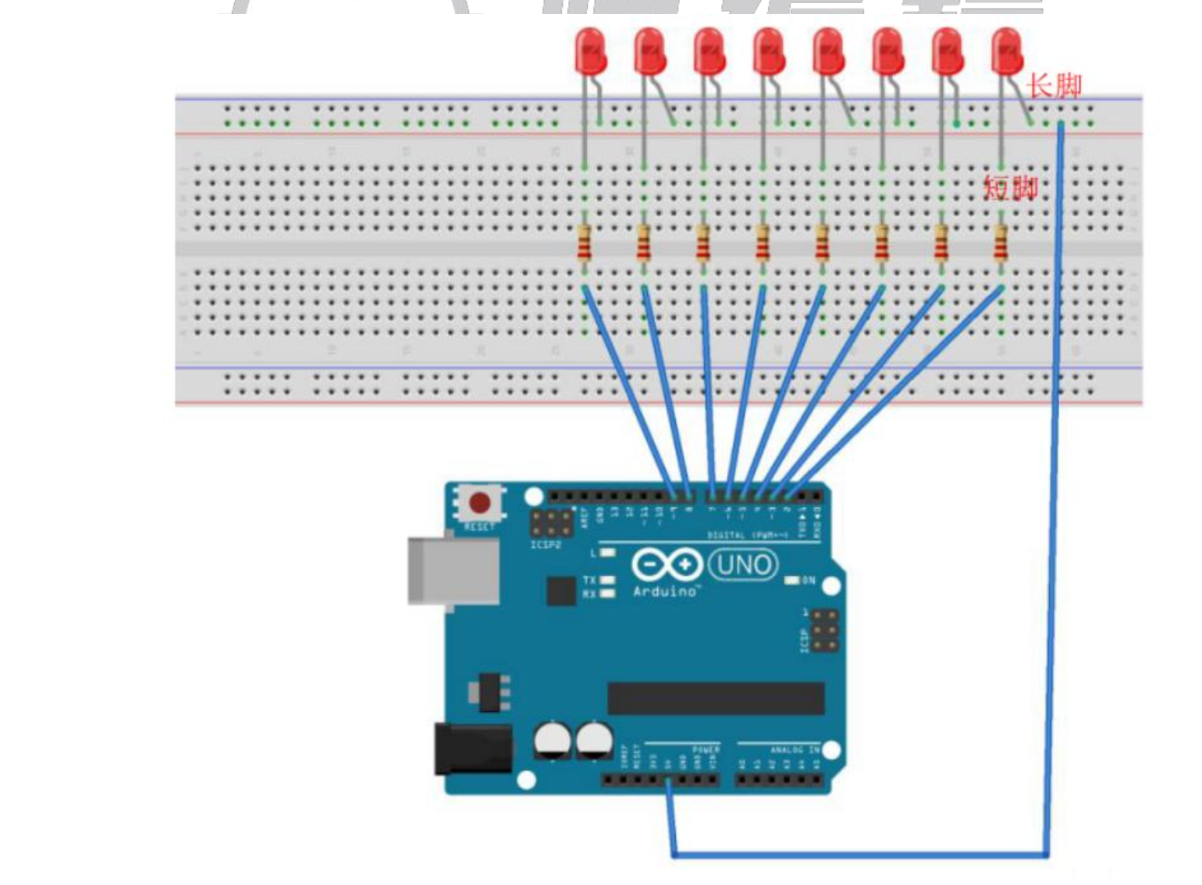
如图所示连接

Slide 22
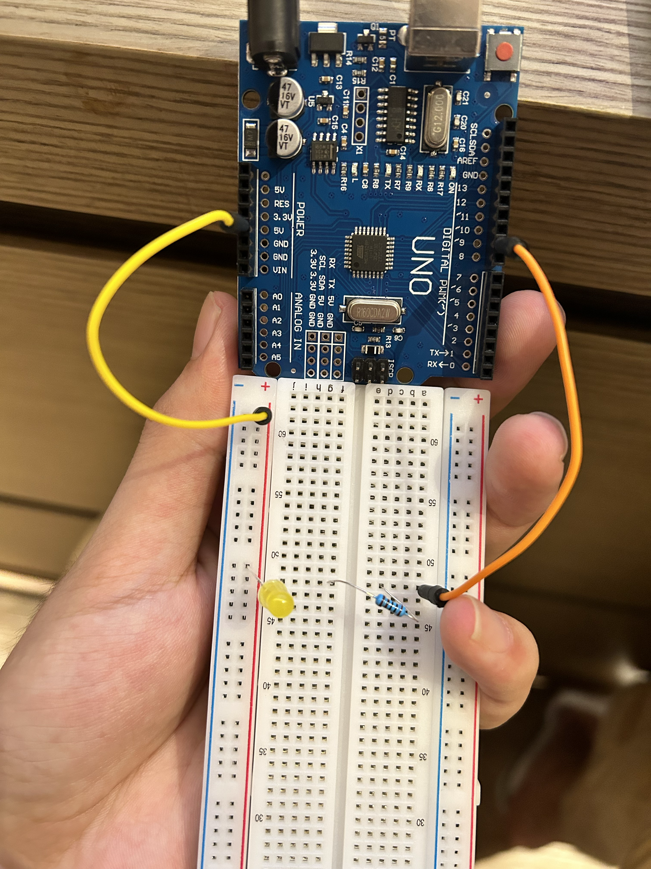
实物图
注意区分二极管的长脚和短脚，长脚有关的那一端线要连接到板子的5v部分，短线有关的那一端线连接到9号串口
因为二极管是单向的

Slide 23
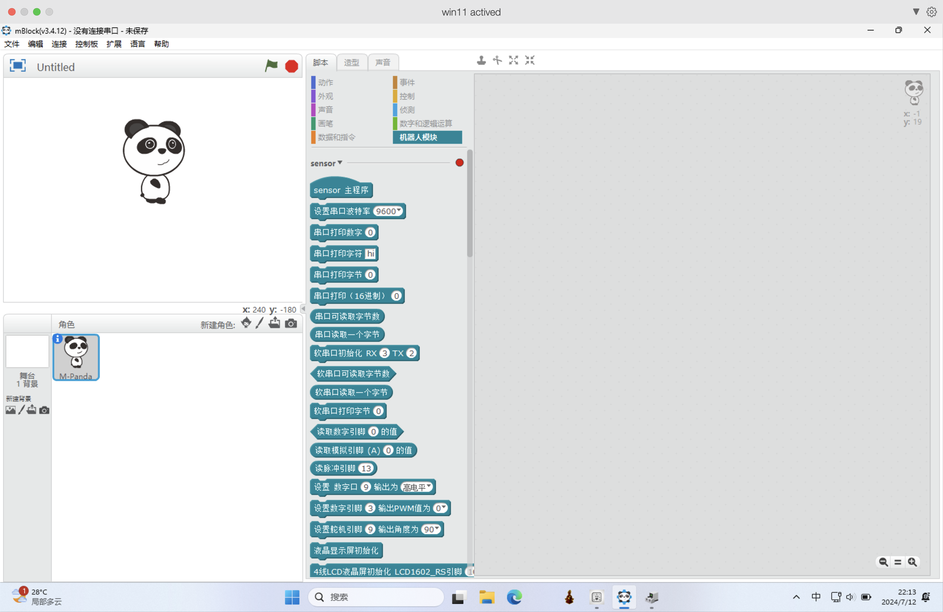
首先我们点击机器人模块

Slide 24
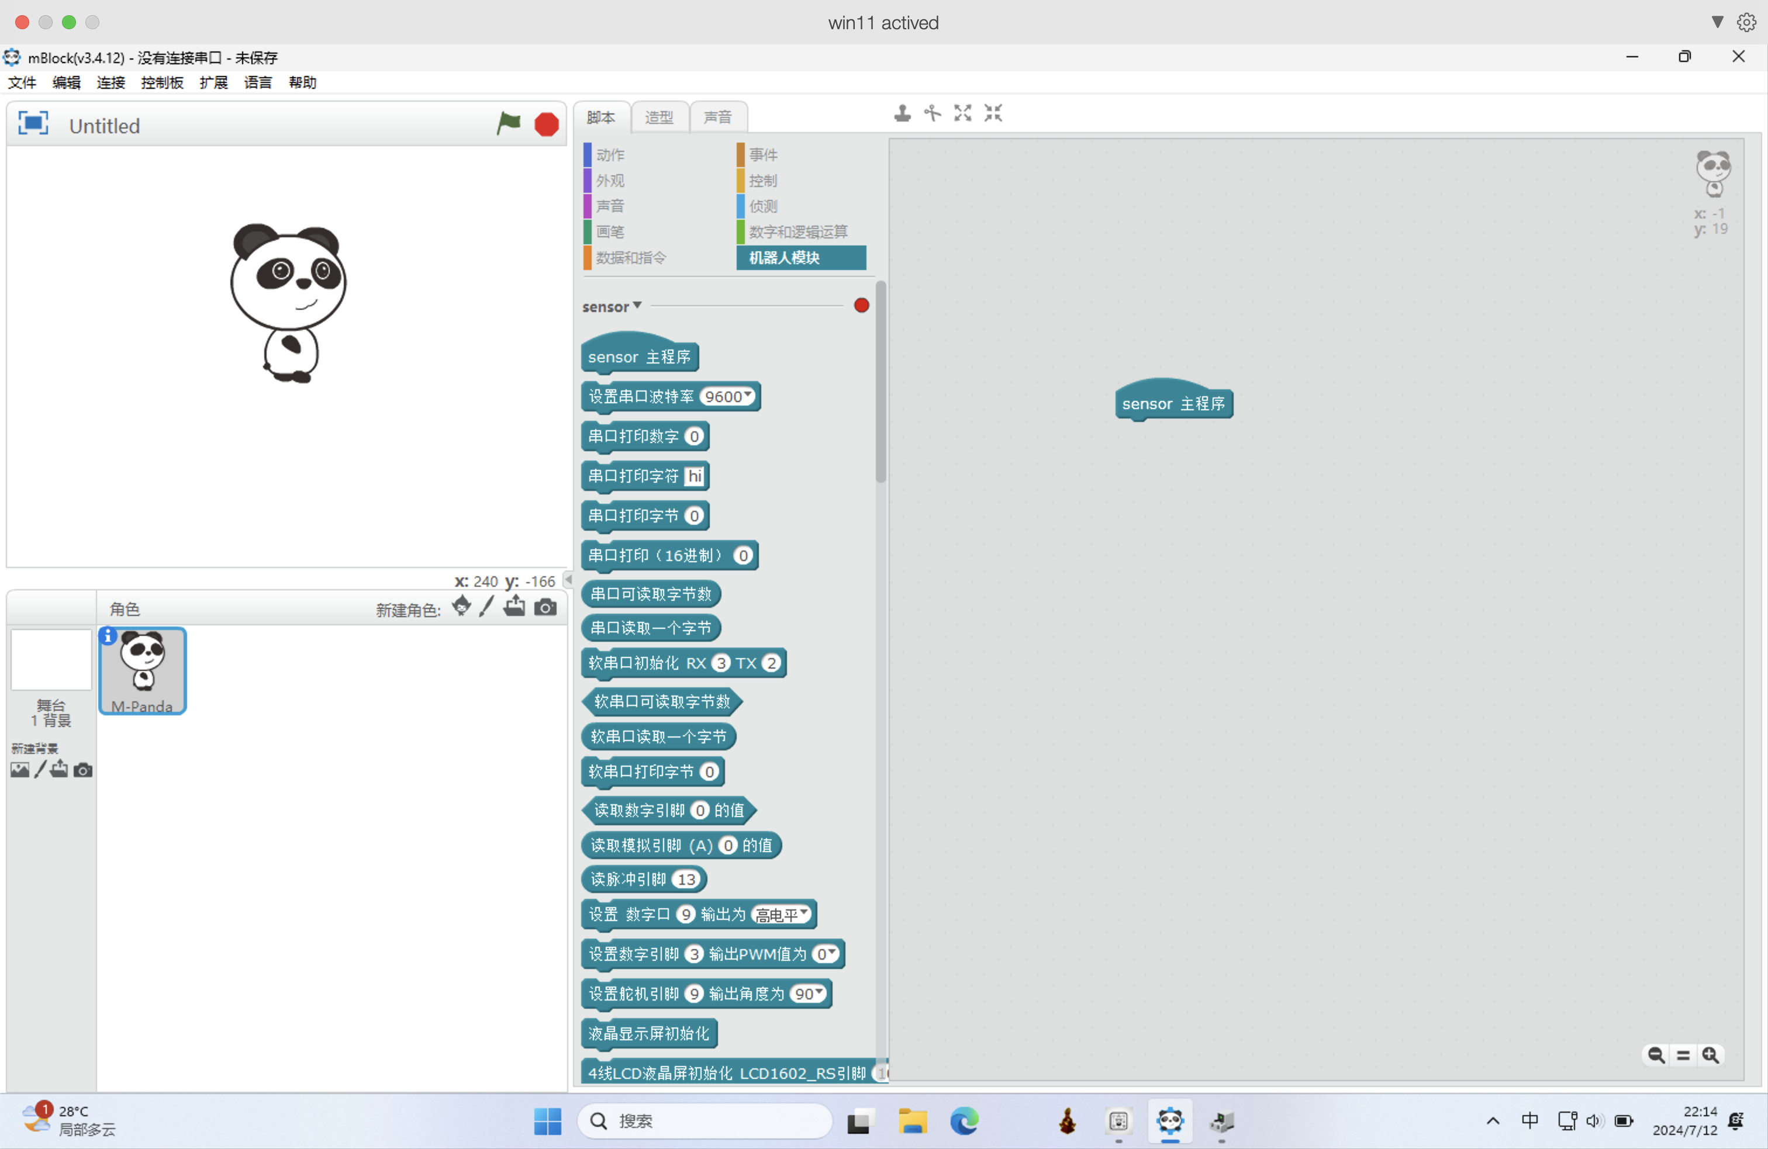
选择senor主程序，拖动到右侧区域，senor主程序是一个“开始”的按钮，标志着我们控制的开始

Slide 25
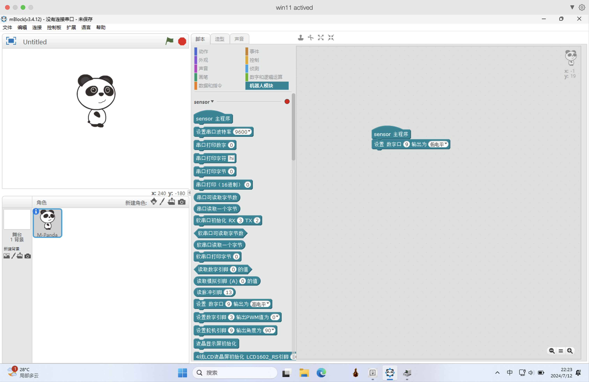
拖动模块，选择数字口9输出为低电平

Slide 26
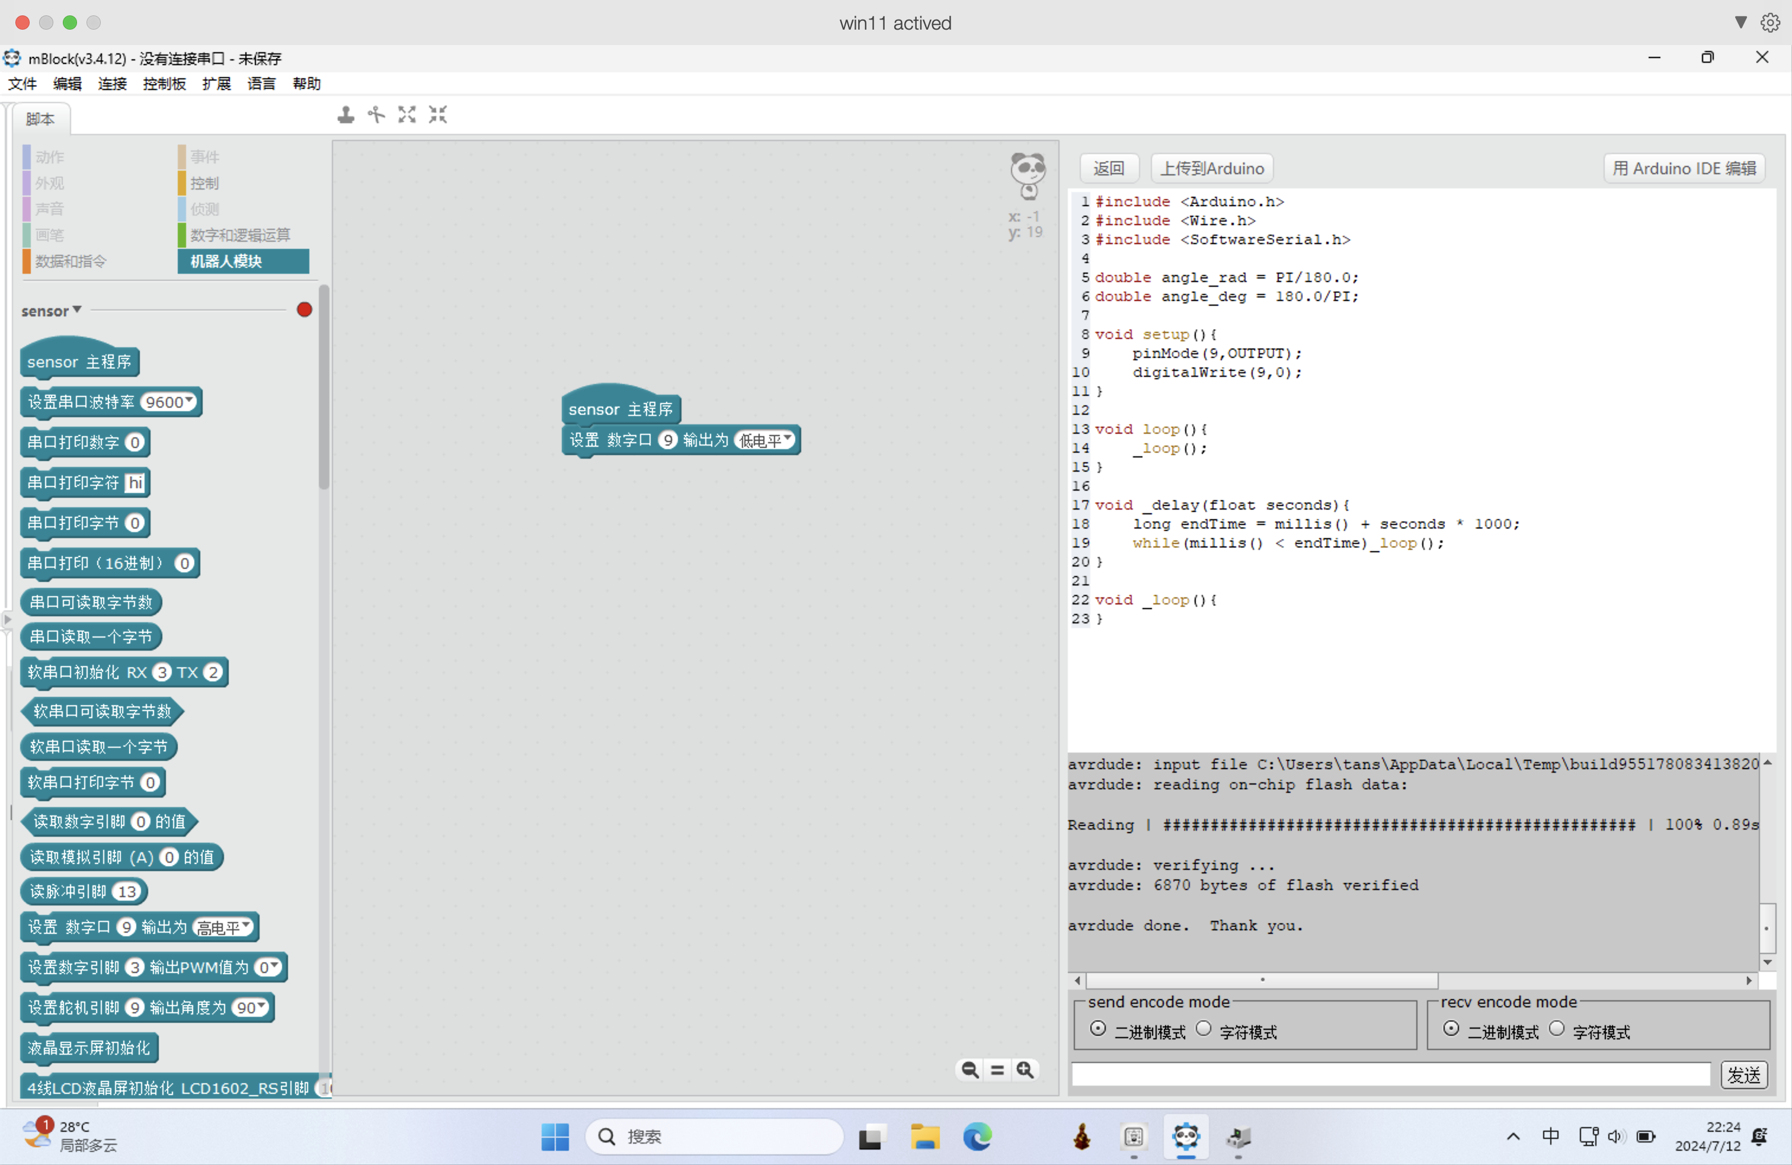
在编辑中打开arduino模式，根据在前一个任务所学的知识，上传到板子
运行成功的话，你就点亮了你的第一个灯泡！

Slide 27
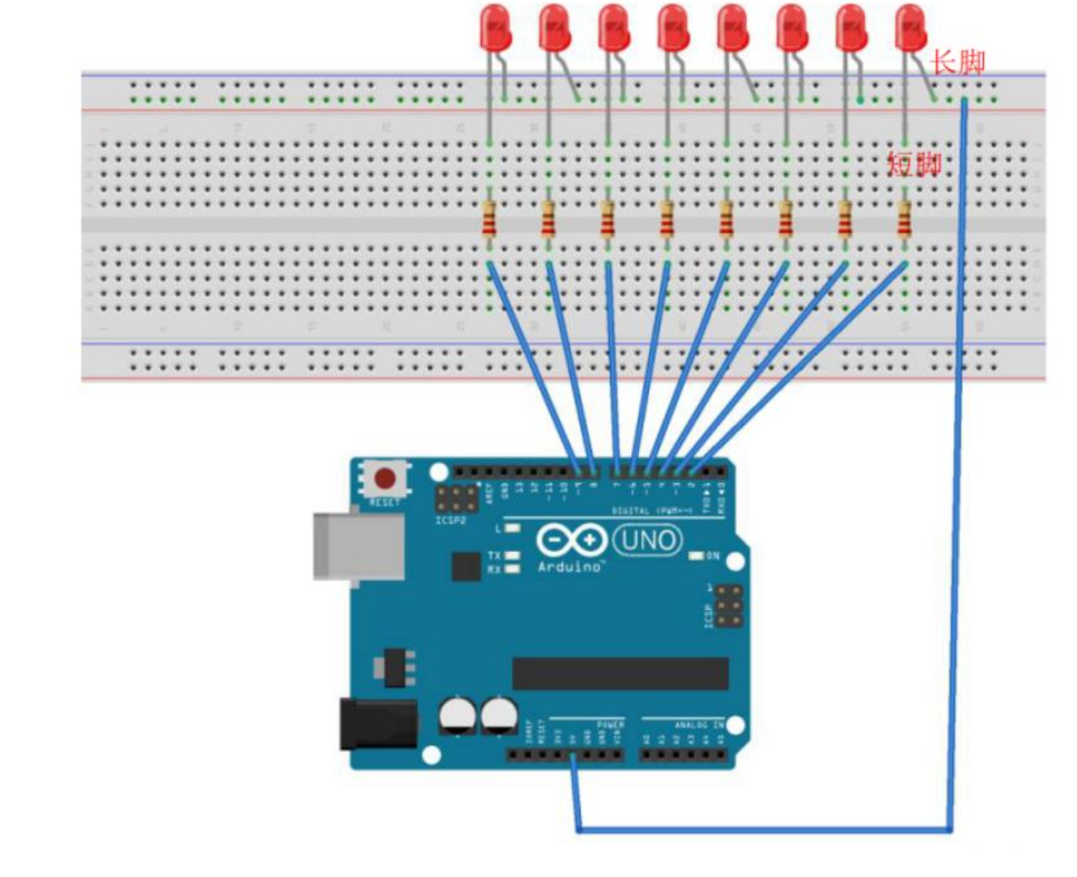
接下来，我们想让更多的灯泡加入其中
同学们可以根据上一个灯泡，将其他的灯泡分别连接到2-8串口

Slide 28
二极管
为什么低电平的时候灯泡可以亮，但是高电平的时候灯泡亮不起来呢？
原因是二极管中需要有电流通过才可以亮起来，但是它只允许电流从它长的脚走向短脚，根据我们的连接方式，长脚连接的是电源端，我们也可以把它叫做小溪的上游，当串口9处于高电平的状态时，其实相当于小溪的下游被水闸的闸门给堵住了，水流不过去，二极管灯泡自然也就亮不起来了。
同学们你们可以根据这个原理，设计出让灯泡依次亮起的程序吗？

Slide 29
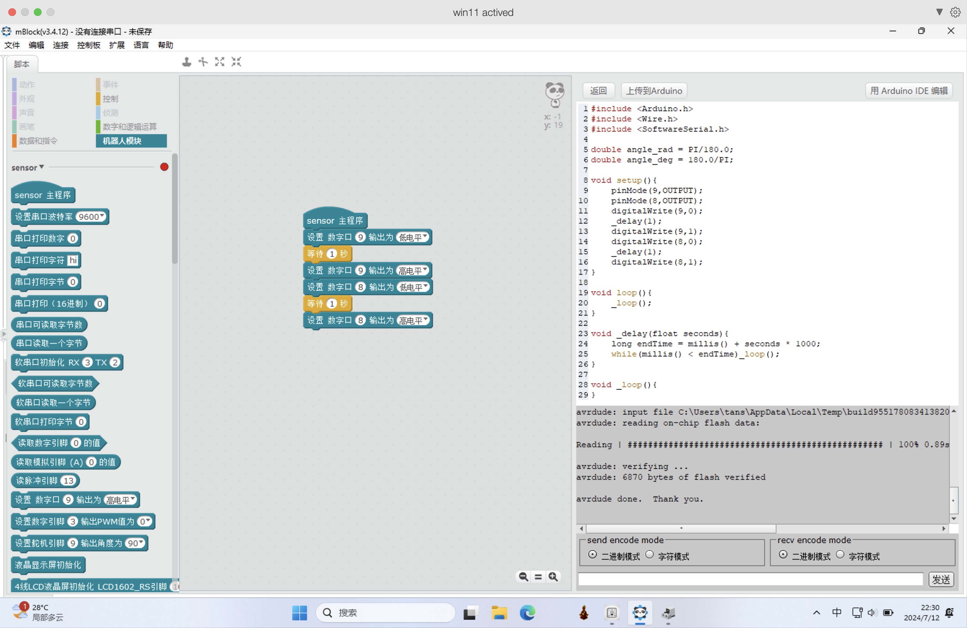
通过这样的方式，我们实现了在关闭第一个灯泡开关的同时，开启了第二个灯泡的开关，实现了灯泡的依次亮起

Slide 30
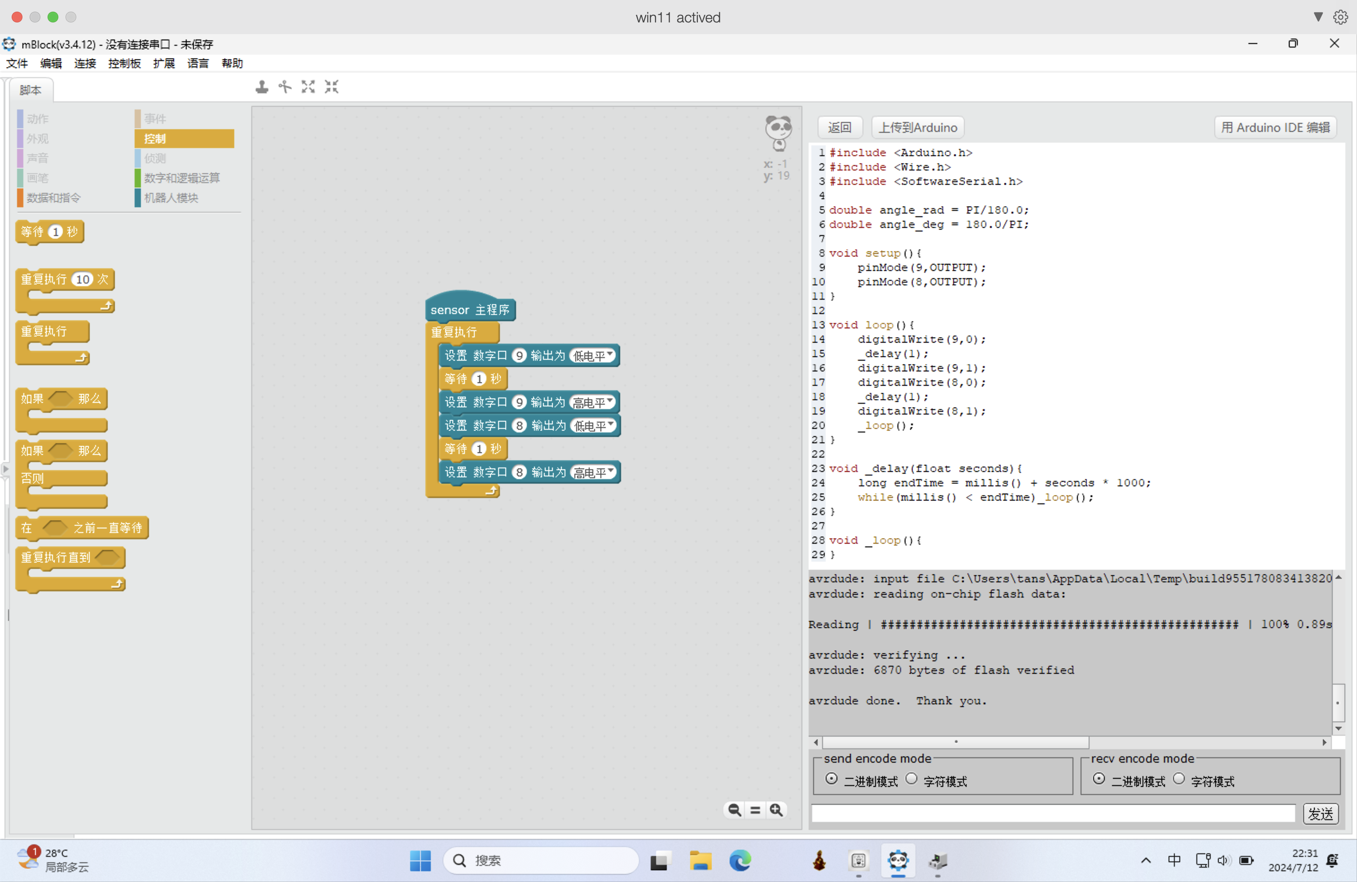
接下来，我们加入一个操作，让这个变成一个循环
就这样，大功告成啦，我们可以实现灯泡12的不停开关
请你想一想，我们如何实现八个灯泡的不停开关呢？设计一个程序试一试吧！

Slide 31
直流电机

Slide 32
今天我们要做的是有关直流电机的使用
Arduino主板可以作为一个接收信息的单元，一般来说是战场上的指挥官，但是想让电机动起来，我们要用到电机驱动模块，它负责接收主板的信息，作为一个执行官让负责让电机动起来

Slide 33
需要准备的东西
Arduino主板
USB数据线
直流电机
电机驱动模块
风扇叶
一些跳线（一端尖一端方的线）

Slide 34
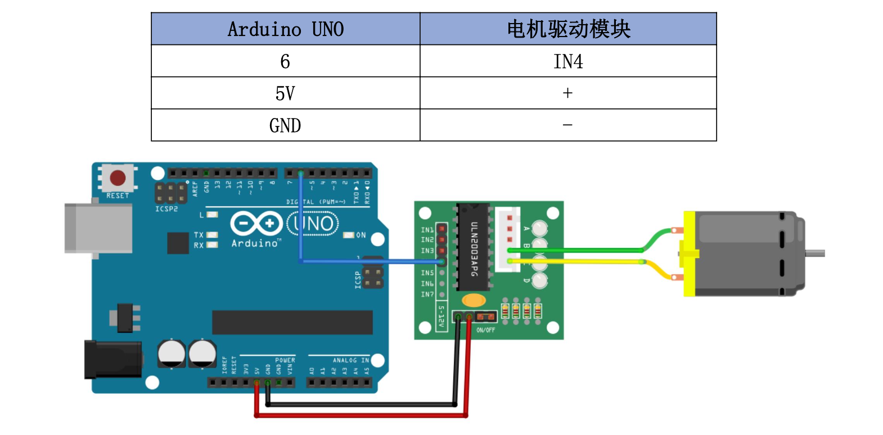
接线

Slide 35
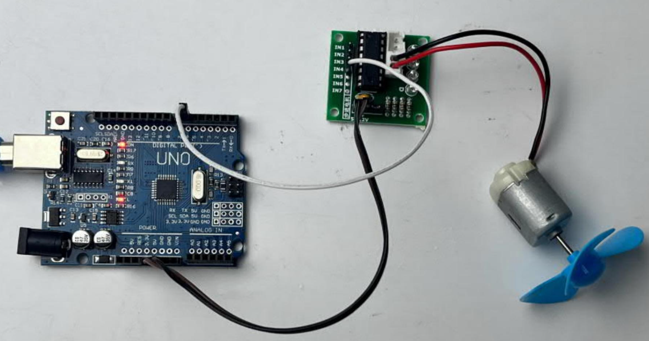
实物图

Slide 36
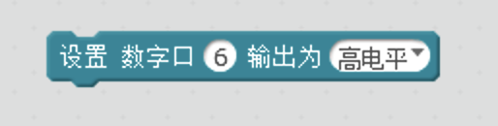
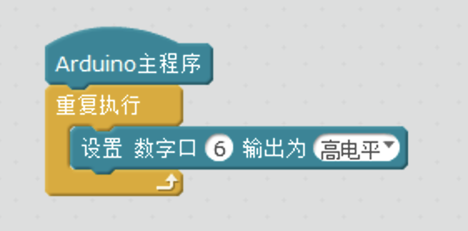
Mblock代码思路
我们选择使串口6输出为高电平
这样电机驱动模块就会收到开始运动的指令
但是只让电机动一次不够，我们想要的是电机一直在动
于是我们使用重复执行的指令

Slide 37
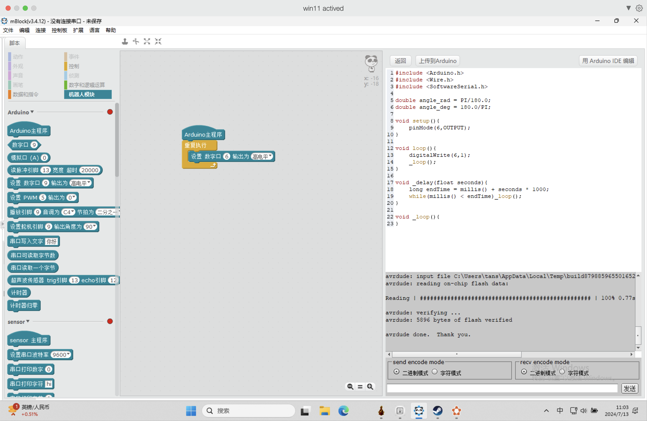
mblock代码展示

Slide 38
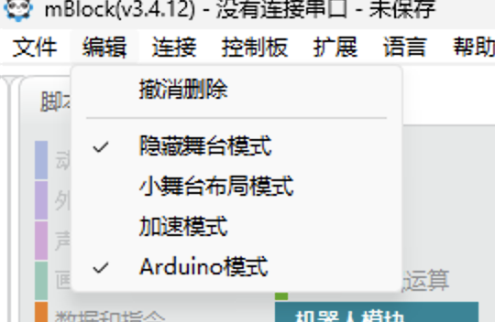
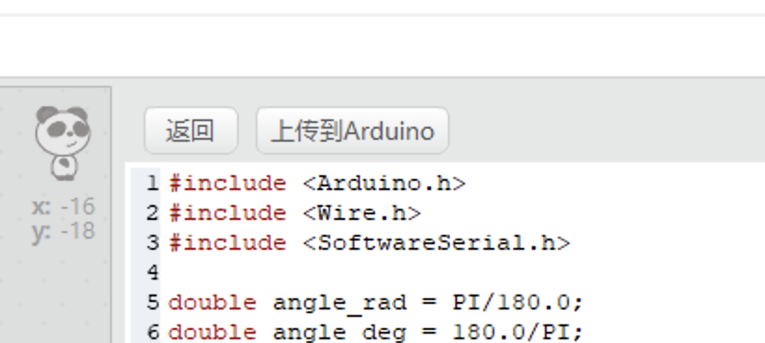
编辑中更改为arduino模式
点击上传到arduino

Slide 39
温度传感器

Slide 40
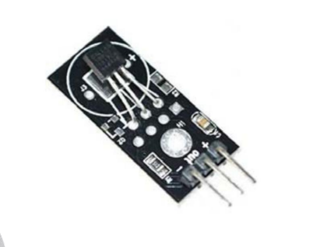
Arduino UNO R3 主板
USB 数据线
DS18b20 温度传感器模块*1
跳线
温度传感器

Slide 41
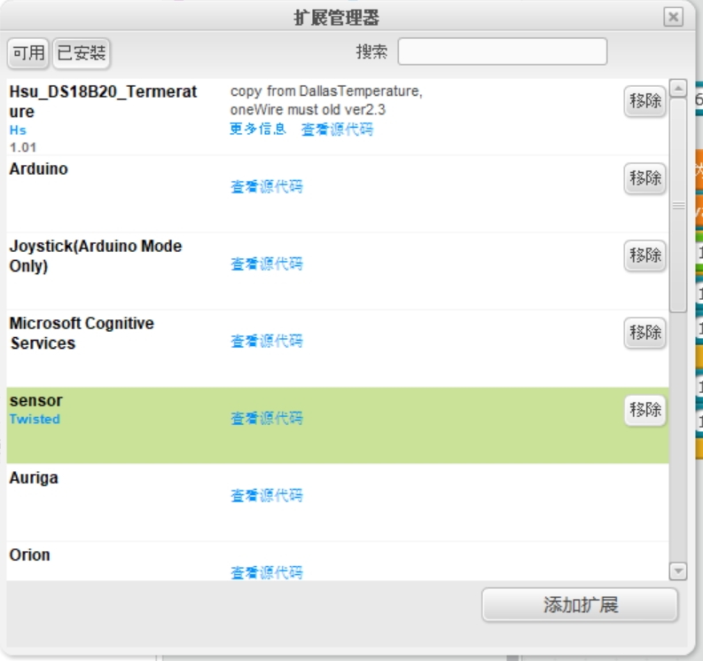
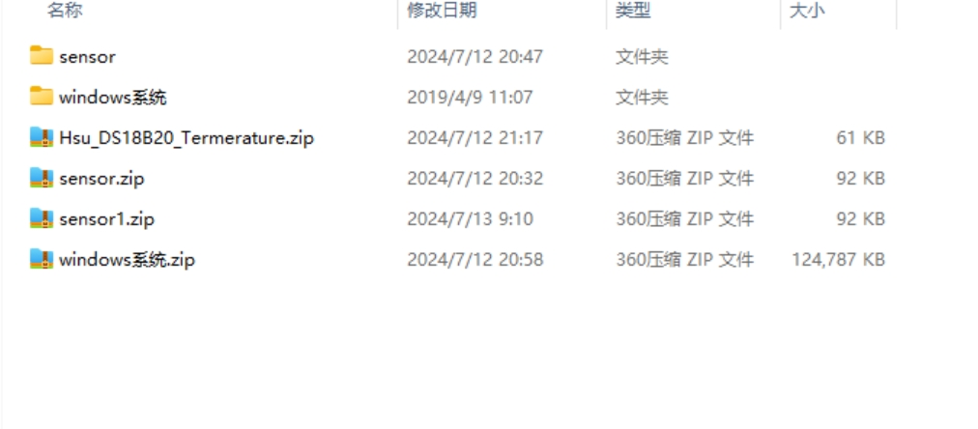
额外库的选择
点击拓展→拓展管理器，出现左图所示。然后点击右下角添加拓展，在电脑文件中选择到Hsu_DS18B20_Termerat.zip的文件，
成功后所示如左图，即代表已被添加

Slide 42
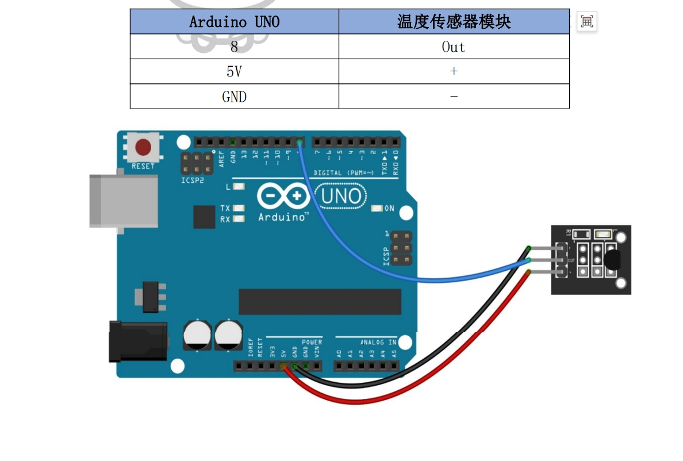
操作概览
主板
温度传感器

Slide 43
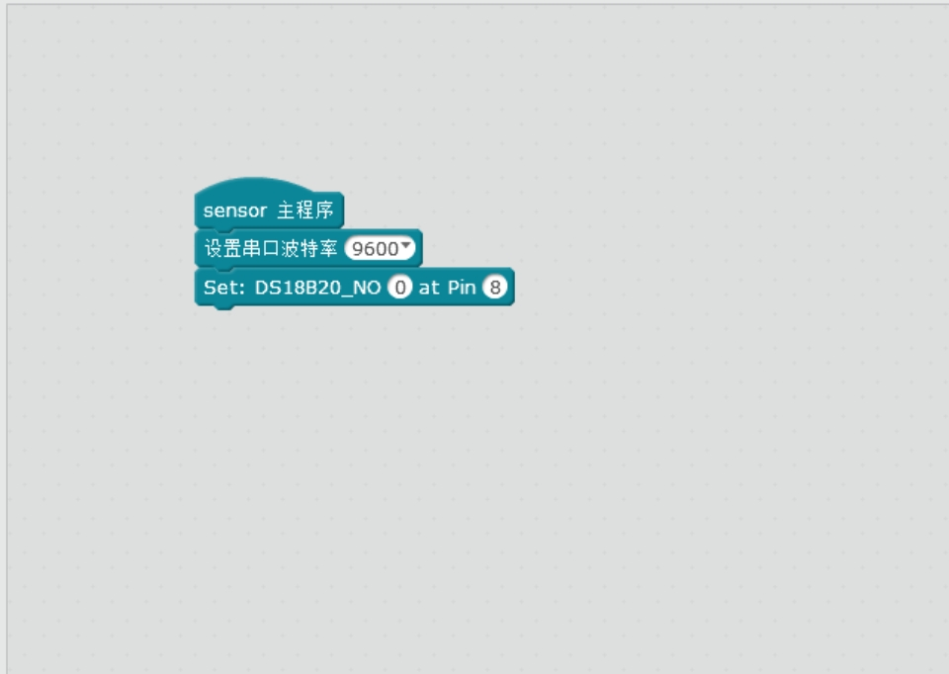
1. 主程序部分
在图中的顶部，有一个绿色的“sensor 主程序”块。这表示我们正在编写一个控制传感器的主程序。
2. 设置串口波特率
这个块下面有一个“设置串口波特率 9600”块。这个步骤的作用是设置电脑和传感器之间通信的速度为每秒9600个比特。就像你和朋友说话时需要约定一个说话速度一样，过快或者过慢都会很难受，电脑可以被设置接受来自传感器传输的特定速度，也就是特定波特率，这里我们约定了数据传输的速度。
3. 设置传感器引脚
接下来是一个“Set: DS18B20_NO 0 at Pin 8”块。这里我们告诉程序使用编号为0的DS18B20温度传感器，并且这个传感器连接在Arduino的第8号引脚（接口）上。
图形化编程部分

Slide 44
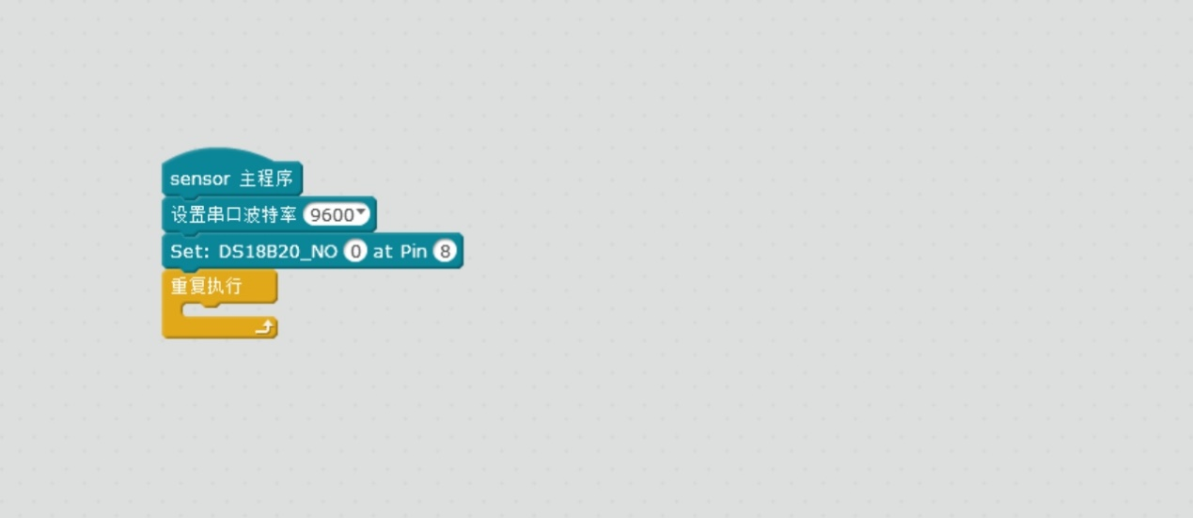
4. 重复执行
在这个块下面有一个黄色的“重复执行”块，表示里面的指令会不停地重复执行，直到我们手动停止程序。

Slide 45
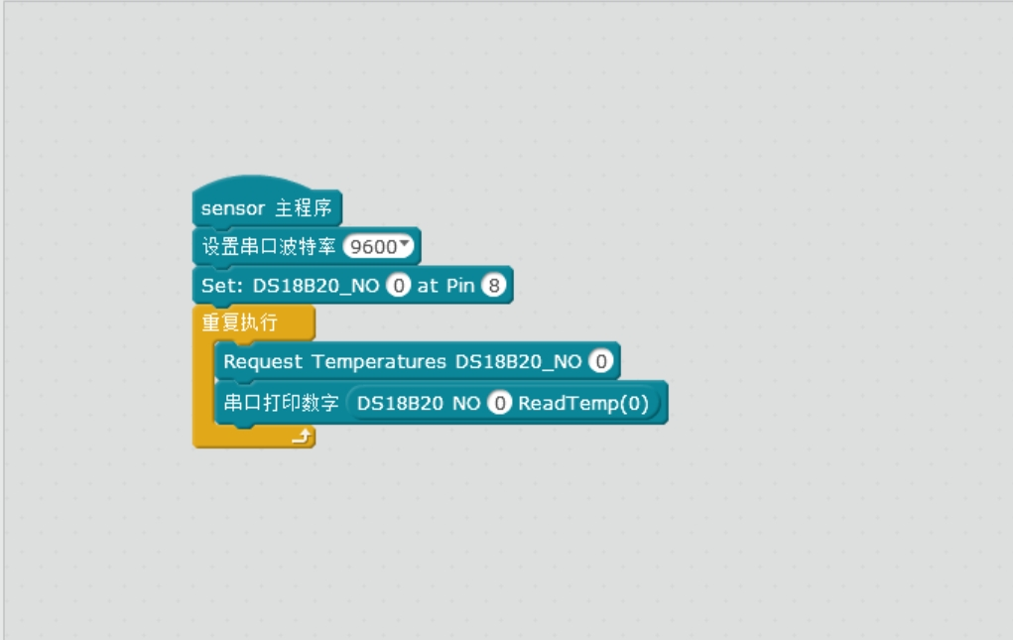
5. 请求温度
“Request Temperatures DS18B20_NO 0”块的作用是向编号为0的DS18B20温度传感器请求当前的温度数据。可以理解为向传感器提问“现在的温度是多少？”
6. 打印温度
“串口打印数字 DS18B20 NO 0 ReadTemp(0)”块会将传感器返回的温度数据打印到串口监视器上。串口监视器是Arduino编程环境中的一个工具，它可以显示传感器返回的数据。就像在黑板上写下温度值，这样我们可以看到温度是多少。

Slide 46
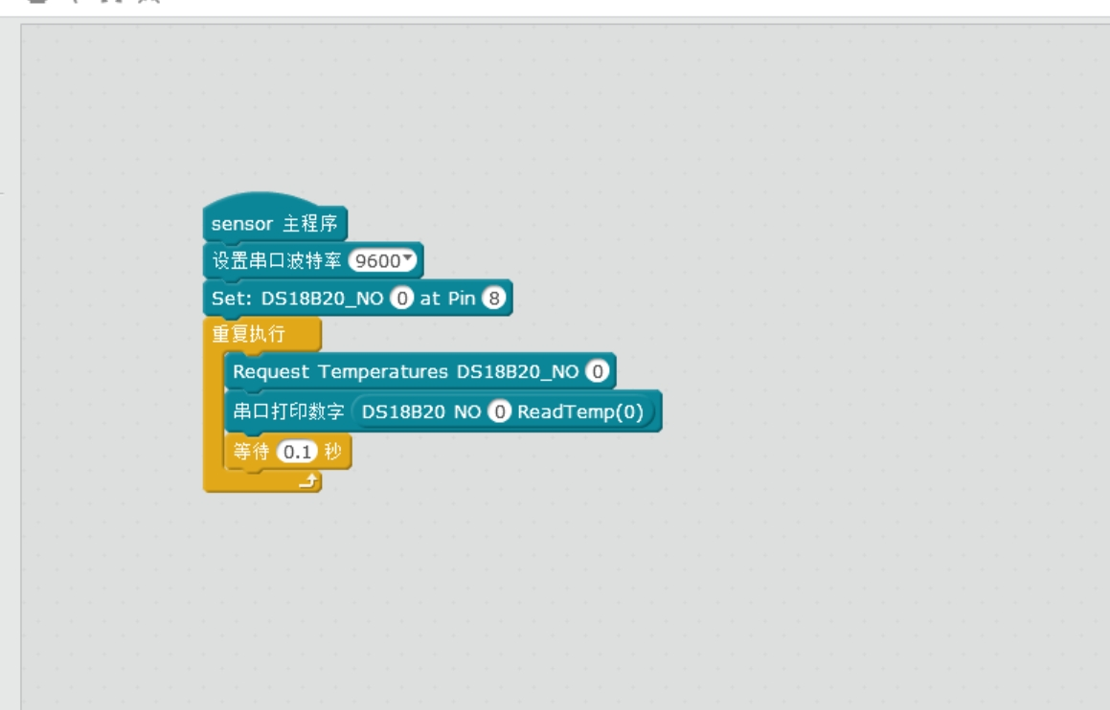
7. 等待
最后一个步骤是“等待 0.1 秒”，表示程序会停顿0.1秒，然后再从头开始执行重复块里的指令。这一步是为了给传感器一点时间来获取新的温度数据。就像你在做实验时，需要给仪器一点时间来测量结果一样。

Slide 47
总结
整个程序的流程如下：
1.设置通信速度为9600。
2.告诉程序传感器连接在第8号引脚。
3.不停地重复以下步骤：
请求温度数据。
打印温度数据到串口监视器。
等待0.1秒。
通过这个程序，我们可以实时监测环境的温度，并将数据显示在电脑上。

Slide 48
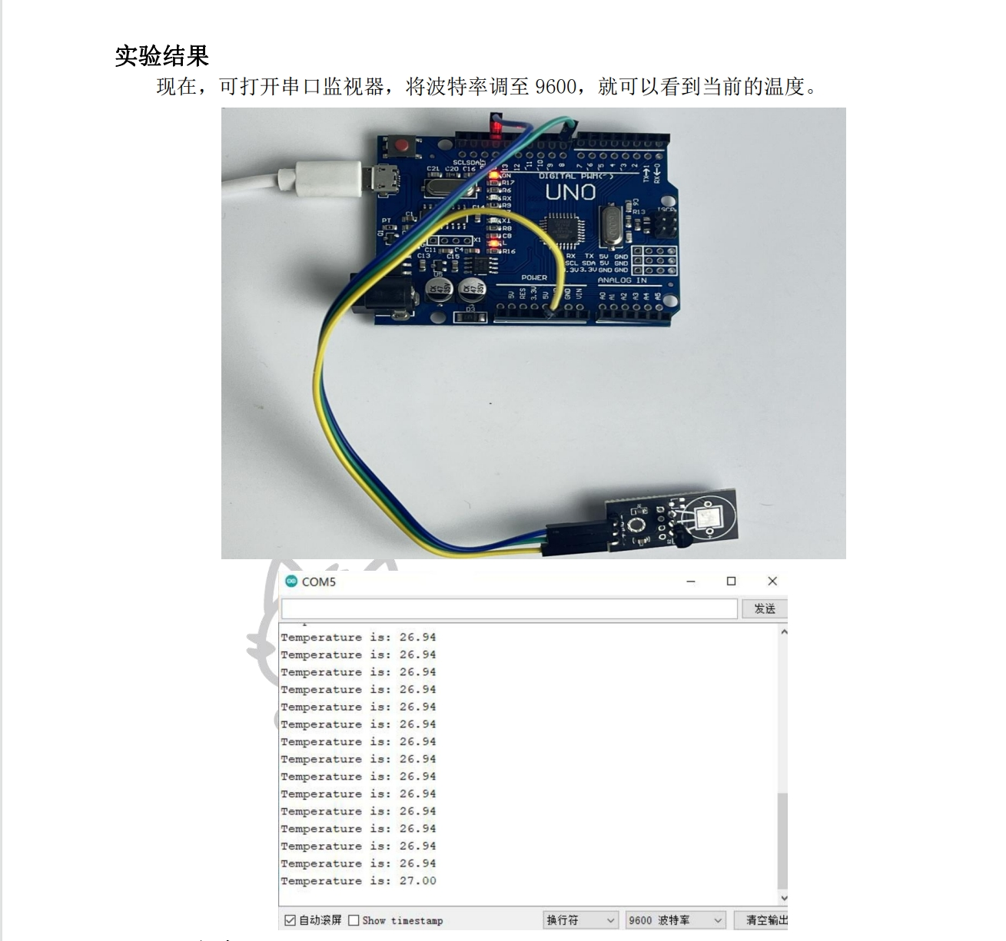
实物结果图

Slide 49
红外循迹

Slide 50
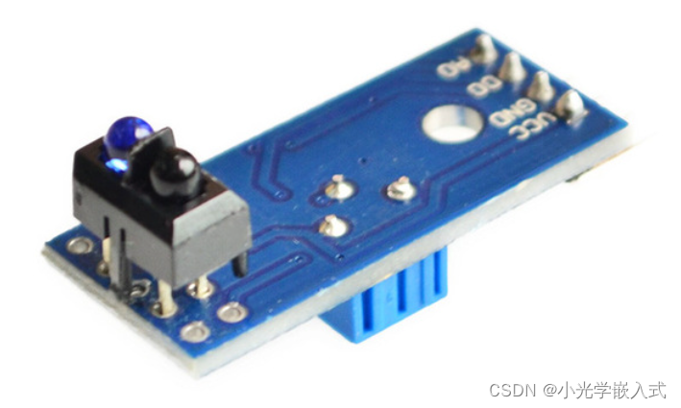

Arduino UNO R3 主板
USB 数据线
面包板
红外循迹模块*1
有源蜂鸣器模块*1
RGB 贴片模块*1
跳线

Slide 51
当红外循迹模块检测到黑线
LED 亮
蜂鸣器 响

Slide 52

Arduino UNO | 红外循迹模块
12 | DO
5V | VCC
GND | GND
RGB灯
蜂呜器
Arduino UNO | RGB灯
11 | R
GND | GND （－）
Arduino UNO | 蜂鸣器
13 | S
GND | G
5V | V
红外循迹模块

Slide 53


Slide 54


Slide 55


Slide 56


Slide 57


Slide 58


Slide 59


Slide 60


Slide 61


Slide 62
上传到端口

Slide 63
红外避障

Slide 64

Arduino UNO R3 主板
USB 数据线
面包板
红外避障模块*1
有源蜂鸣器模块*1
RGB 贴片模块*1
跳线

Slide 65
当红外避障模块检测到障碍物
LED 亮
蜂鸣器 响

Slide 66

Arduino UNO | RGB灯
11 | R
GND | GND （－）
RGB灯
Arduino UNO | 蜂鸣器
13 | S
GND | G
5V | V
蜂呜器
Arduino UNO | 红外避障模块
12 | OUT
5V | VCC
GND | GND
红外避障模块

Slide 73


Slide 74


Slide 75


Slide 76


Slide 78
麦克风模块

Slide 79


面包板

Slide 80


Slide 81

程序目标：对麦克风说话时，小灯会亮起
程序思路：需要怎么判断声音的大小？ 如何点亮小灯？

Slide 82
振动传感器模块

Slide 83


Arduino UNO R3 主板
USB 数据线
面包板
震动传感器模块*1
RGB 贴片模块*1
有源蜂鸣器*1
若干跳线
面包板
RGB贴片模块
有源蜂鸣器
振动传感器模块

Slide 84
三、实验原理
利用震动开关的工作特性, 当在电路板在静止状态时,震动开关处于关断状态,当有 外力触碰到了电路板致使其弹簧震动导致弹簧和导线接触从而导通,此时触发报警,LED 亮,蜂鸣器响;当震动开关恢复 到静止状态时,LED 熄灭,蜂鸣器不响。

Slide 85


RGB模块
有源蜂鸣器
振动传感器模块
面包板

Slide 86

一二三步原理同温度传感器的步骤

Slide 87
总结
整个程序的流程如下：
设置通信速度为9600。
不停地重复以下步骤：
读取第12号引脚的传感器数值，并将其存储在“val”变量里。
打印“val”的数值到串口监视器。
如果“val”是1，就打开连接在11号和13号引脚的设备（比如LED灯）。
如果“val”不是1，就关闭连接在11号和13号引脚的设备。
通过这个程序，我们可以实时监测传感器的数据，并根据传感器的数值控制其他设备的开关

Slide 88

结果
当触摸振动传感器时，其余两部件发亮且报警

Slide 89
上传到端口

Slide 90
超声波测距

Slide 91

Arduino UNO R3 主板
USB 数据线
面包板
超声波模块*1
跳线

Slide 92
超声波遇到障碍物
障碍物的距离

Slide 93

超声波模块
Arduino UNO | 超声波模块
13 | VCC
2 | Trig
3 | Echo
GND | GND

Slide 96


Slide 97


Slide 98


Slide 99



测量距离

Slide 100


Slide 101
开启Arduino

Slide 102
最终挑战项目：交通灯的控制
程序目标：红黄绿灯轮流亮起，但在红灯时如果检测到有车辆驶来（红外避障模块）会变为绿灯，绿灯时有
行人按动按键变为红灯。在灯切换时为了防止交通事故的发生，需要闪烁三次并切换黄灯后切换灯的颜色
按键模块 ：按下为0
红外避障模块：有车辆来为0

